Slide 1

Трудовое воспитание детей дошкольного возраста
Выполнила: Анарбаева Эльзара Сейдаметовна

Slide 2

План:
Понятия «Труд», «Трудовое воспитание»;
Великие педагоги о труде;
Задачи трудового воспитания;
Условия организации труда;
Виды труда дошкольников;
Компоненты трудовой деятельности;
Задачи трудового воспитания;
Формы организации труда;
Алгоритмы трудовых действий;
Работа с родителями;
Заключение;

Slide 3
Понятия «Труд», «Трудовое воспитание».
Труд - это могучий воспитатель, в педагогической системе воспитания А.С. Макаренко.
Основой является именно труд. Но что такое труд- это совсем не то, чем заняты руки ребенка, подростка. Труд это то, что развивает маленького человека, поддерживает его, помогает ему самоутвердиться.
Трудолюбие и способность к труду не дается от природы, оно, воспитывается с самого раннего детства. Труд должен быть творческим, потому что именно творческий труд, делает человека богато духовно.

Slide 4
Труд развивает человека физически. И, наконец, труд должен приносить радость доставлять счастье, благополучия. Еще можно сказать, что труд это проявление людей друг о друге.
Трудовое воспитание – это совместная деятельность воспитателя и воспитанников, направленная на развитие у детей общетрудовых умений и способностей, психологической готовности к труду, формирование ответственного отношения к труду и его продуктам, на сознательный выбор профессии.

Slide 5
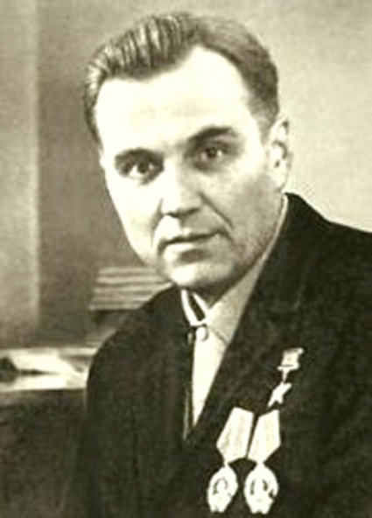
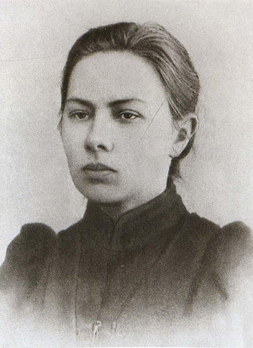
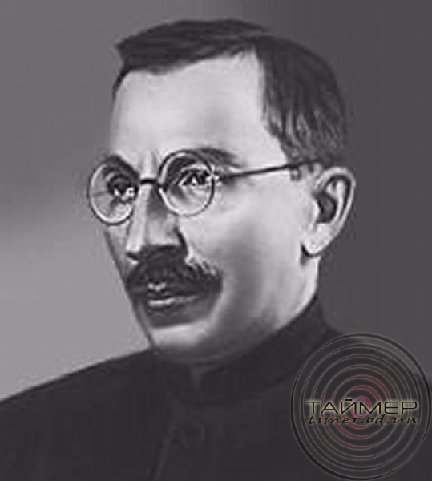
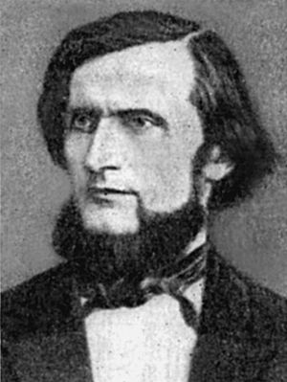
Великие педагоги о труде.
Понимая огромную роль труда в воспитании подрастающего поколения, в своих работах часто затрагивали эту тему. И К.Д. Ушинский, и А.C. Макаренко, В.A. Сухомлинский, Н.К. Крупская.

Slide 6
Важное значение трудовому воспитанию придавал К. Д. Ушинский, который во многих своих работах определил теоретический и методологический взгляд на труд детей. Он писал: «Воспитание не только должно развивать ум, вооружать знаниями, но и зажечь в человеке жажду серьёзного труда, без которого жизнь его не может быть ни достойной, ни счастливой». "Свободный труд нужен человеку сам по себе для развития и поддержания человеческого достоинства"

Slide 7

Великий педагог " В.А. Сухомлинский" писал, что труд становиться великим воспитателем, когда он входит в духовную жизнь наших воспитанников, дает радость дружбы и товарищества, развивает пытливость и любознательность, рождает волнующую радость преодоление трудностей, открывает все новую и новую красоту в окружающем мире, пробуждает первое гражданское чувство . Чувство созидателя материальных благ, без которых невозможна жизнь человека.

Slide 8
Н.К. Крупская в своих работах неоднократно подчеркивала необходимость приучения детей с ранних лет к простейшим, доступным им видам труда, замечая, что таким путем они знакомятся со свойствами материалов, учатся приемам работы с различными инструментами. В труде дети проявляют активность, смекалку, настойчивость, стремление достичь результата, у них формируется желание оказывать посильную помощь взрослым.
Особое значение Н.К. Крупская придавала объединению детей в труде, указывая, что «совместную работу детей надо особенно ценить, - это зачатки коллективного труда. В этом коллективном труде развертываются лучше всего силы ребенка».

Slide 9
А. С. Макаренко в лекции о трудовом воспитании раскрыл важную роль элементарных видов бытового труда детей, отметив, что в нем формируется самостоятельность, ответственность, самоорганизация, целенаправленность их поведения. Дети, которые умеют трудиться, знают цену трудовых усилий, уважают и труд других людей, скорее обратят внимание на человека, который нуждается в помощи.
Как и Н. К. Крупская, А.С. Макаренко особое значение придавал коллективному детскому труду, в котором возникает взаимная ответственность участников.
В работах А.С. Макаренко содержатся рекомендации об организации труда детей с постепенным усложнением его содержания, повышением уровня требований к самоорганизации, подчеркивается необходимость постоянных трудовых обязанностей детей в семье, участия их в общих заботах.

Slide 10
Задачи трудового воспитания в ДОУ
Обучение трудовым умениям и навыкам, их дальнейшее совершенствование
Воспитание интереса к труду, трудолюбия, ответственности, самостоятельности
Ознакомление с трудом взрослых, воспитание уважения к труженику и результатам его труда, стремление оказывать посильную помощь
Формирование взаимоотношений и приобретение социального опыта взаимодействия (воспитание общественно- направленных мотивов труда, умений трудиться в коллективе и для коллектива)

Slide 11
Подбор оборудования для труда
Создание эмоционально-положительной обстановки в процессе труда
Систематическое включение каждого ребенка в труд на правах партнера
Условия организации
труда детей
Создание мотивации трудовой деятельности
Демонстрация заинтересованности педагога
Поощрения в процессе и по результатам труда
Создание в группе трудовой атмосферы, постоянной занятости, стремление к полезным делам
Учет нагрузки, состояния здоровья , интересов, способностей ребенка

Slide 12
Само-
обслуживание
Ручной и художествен-
ный
Виды труда
Хозяйственно-бытовой
Труд в природе

Slide 13
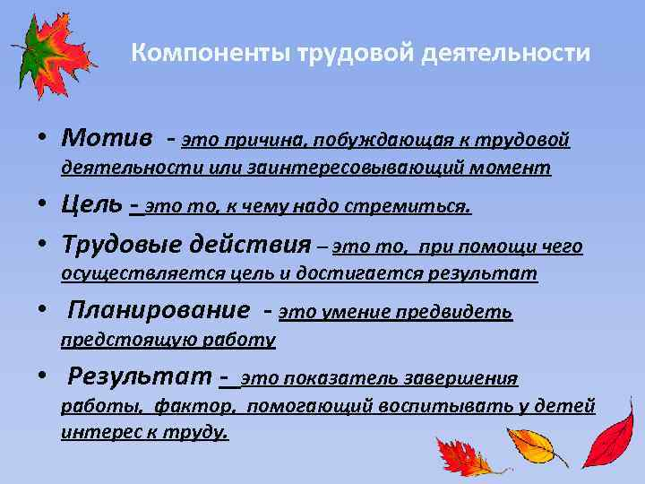

Slide 14
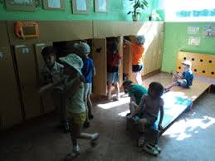
Самообслуживание-
это труд ребенка, направленный на обслуживание самого себя (одевание, раздевание, прием пищи, уборка постели, игрушек, подготовка рабочего места, санитарно-гигиенические
процедуры и т.д.)
Задача формирование навыков самообслуживания актуальна на всех возрастных этапах дошкольного детства

Slide 15

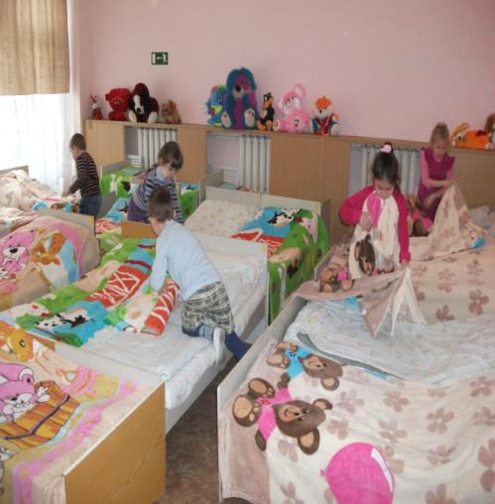
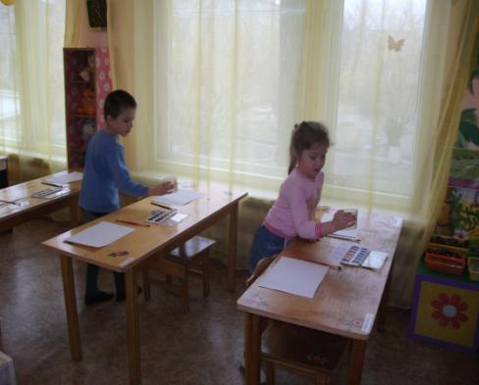

Slide 16
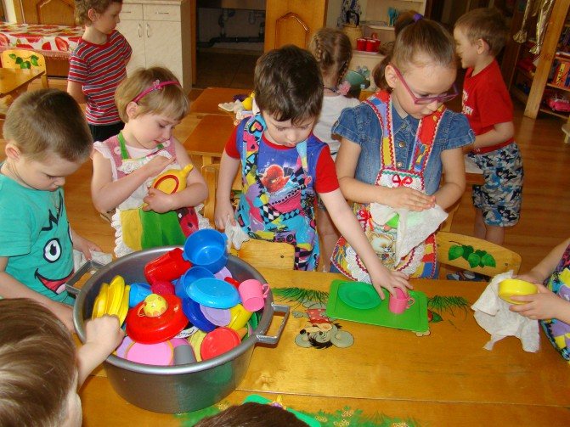
Хозяйственно- бытовой труд - направлен на обслуживание коллектива, поддержание чистоты и порядка в помещении и участке, помощь взрослым в организации режимных моментов.
Этот вид труда имеет общественную направленность. Ребёнок учиться создавать и содержать в соответствующем виде окружающую его среду

Slide 17
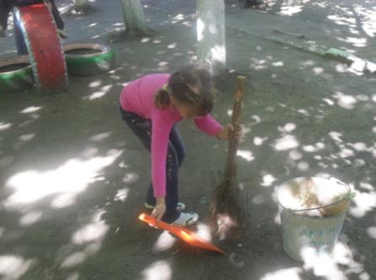
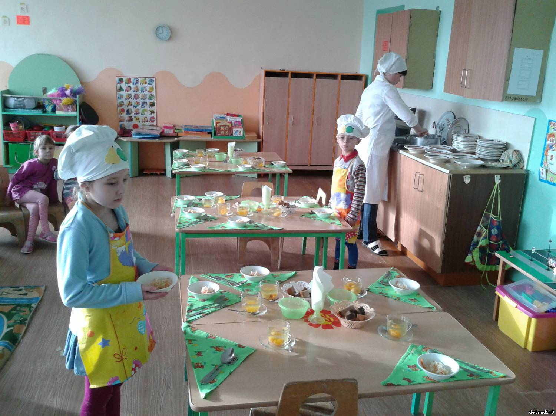

Slide 18
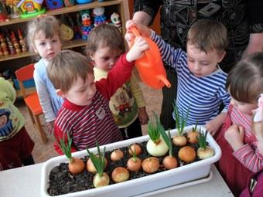
Труд в природе-
уход за растениями, обитателями аквариума
и животными,
выращивание овощей
на огороде и растений
в уголке природы,
цветнике
участка.
Труд в природе -благотворно влияет как на развитие трудовых навыков, так и на воспитание нравственных чувств, закладывает основы экологического образования.

Slide 19
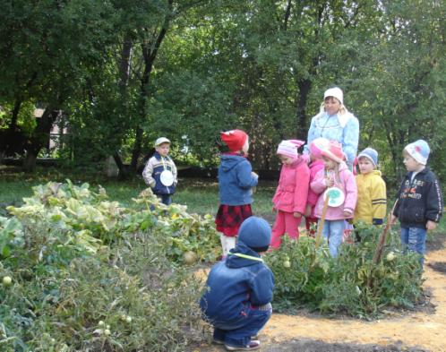
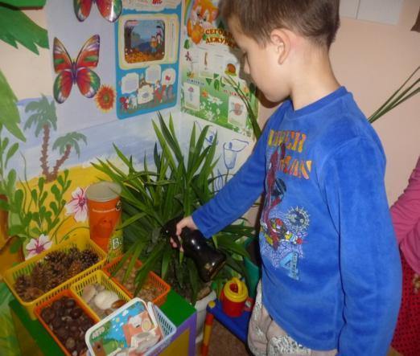

Slide 20
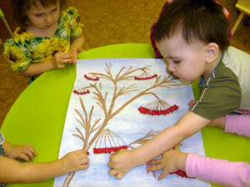
Ручной и художественный труд - в его содержание входит изготовление поделок из природного материала, бумаги, картона, ткани, дерева. Дети изготовляют поделки и учатся украшать своими изделиями помещение группы, оформлять выставки
– это труд, направленный на удовлетворение эстетических потребностей человека

Slide 21
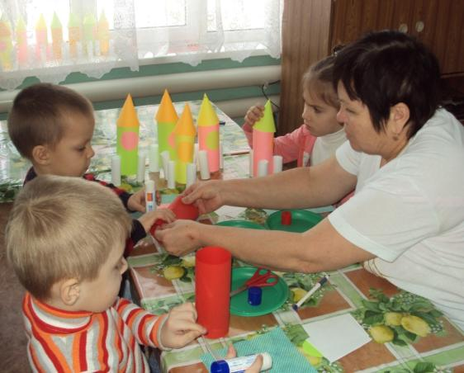

Slide 22

Средства, методы и приемы трудового воспитания
НОД
Совместная деятельность в процессе режимных
моментов в течение всего дня
Наблюдения за трудом взрослых
Организация трудовой деятельности и посильной помощи взрослым
Экскурсии
Художественные средства (изо, музыка,
художественная литература и др.)
Дидактические, настольные, с/р игры
Рассматривание картин, иллюстраций, картинок
Использование ИКТ
Интеграция образовательных областей

Slide 23
Формы организации труда детей
Поручения
Дежурства
Коллективный труд
Индивидуальные
Подгрупповые
Коллективные
Общие
Регулярные
Простые
Сложные
Индивидуальные
Подгрупповые
(по столовой;
в уголке природы;
подготовка к занятиям)
Общий труд
Совместный труд

Slide 24
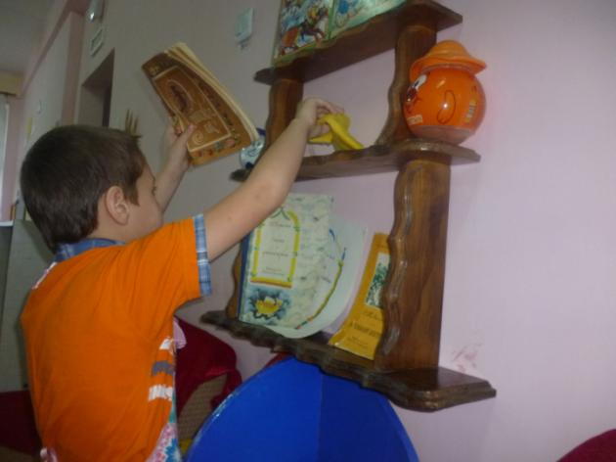
«Трудовые поручения»

Slide 25
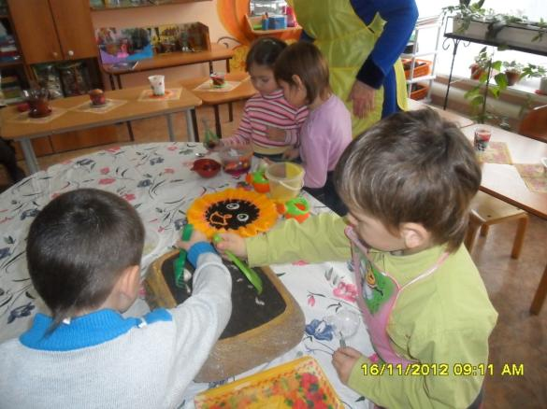
«Коллективный труд»
( в природе, хозяйственно-бытовой труд)

Slide 26
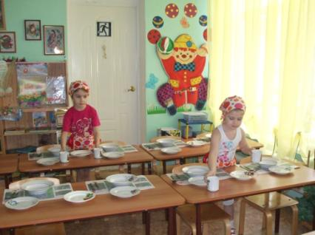
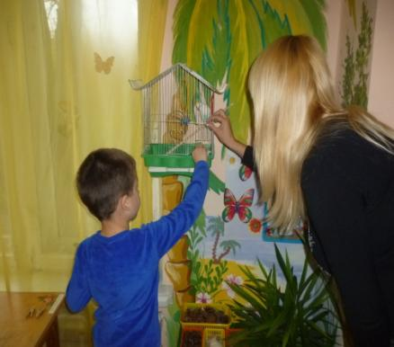
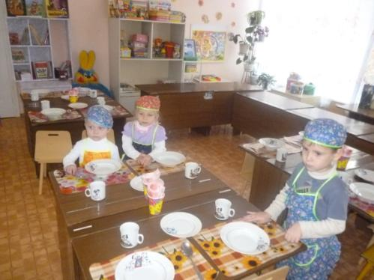
«Организация дежурств»

Slide 27

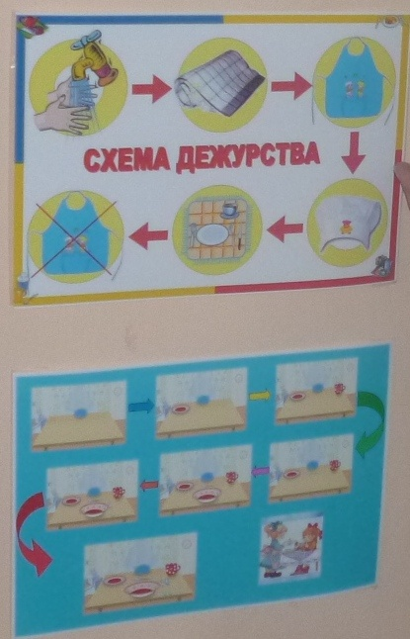

Алгоритмы трудовых действий

Slide 28
Работа с родителями
Родительские собрания
Беседы
Консультации
Дни открытых дверей
Тематические стенды
Лекции
Участие в жизни ДОУ
Субботники
Экологические, трудовые акции

Slide 29
Заключение
Таким образом, трудовая деятельность является одним из важных факторов воспитания личности. Включаясь в трудовой процесс, ребенок коренным образом меняет все представление о себе и об окружающем мире. Радикальным образом меняется самооценка. Она изменяется под влиянием успехов в трудовой деятельности, что в свою очередь меняет авторитет ребенка в детском саду. Главная развивающая функция труда – это переход от самооценки к самопознанию. Кроме этого в процессе труда развиваются способности, умение и навыки. В трудовой деятельности формируются новые виды мышления. Вследствие коллективного труда ребенок получает навыки работы, общения, сотрудничества, что улучшает адаптацию ребенка в обществе. Труд является равнозначным предметом программы обучения.

Slide 30

Спасибо за внимание!

